Slide 1

光与电磁波系列
明显衍射抓条件 一个要大一个小

Slide 2
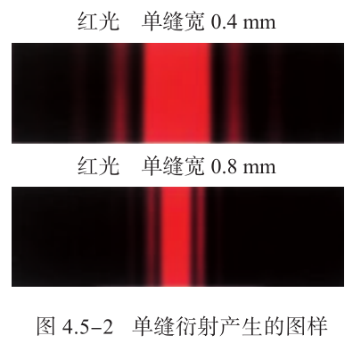
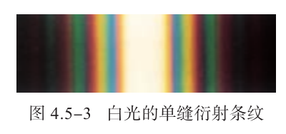








明显衍射抓条件 一个要大一个小
例（2020·上海卷）观察光的衍射实验装置如图所示,用红色的激光可以照出某种衍射条纹,为了减小条纹宽度，可（ ）
A.减小单缝宽度
B.用绿光照射
C.增大单缝与光屏的距离
D.减小单缝与激光器间距
B
$∆x↑$，$λ↓$
光屏
单缝
1.发生明显衍射现象的条件：
激光器
障碍物尺寸与光的波长相当，
甚至比波长还小。
2.衍射图样：
（1）中央条纹亮且宽
（2）障碍物越小（波长越长），中央条纹越宽，衍射越明显
$∆x↓$，$λ↑$

Slide 3

明显衍射抓条件 一个要大一个小
练1（2019·江苏卷）将两只铅笔并排放在一起，中间留一条狭缝，通过这条狭缝去看与其平行的日光灯，能观察到彩色条纹，这是由于光的 （填“折射”“干涉”或“衍射”）。当缝的宽度 （填“远大于”或“接近”）光波的波长时，这个现象十分明显。
衍射
接近

Slide 4
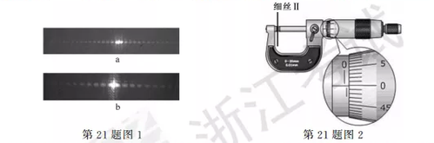
明显衍射抓条件 一个要大一个小
练2（2018·浙江4月卷） 细丝和单缝有相似的衍射图样，在相同条件下，小明用激光束分别垂直照射两种不同直径的细丝Ⅰ和细丝Ⅱ，在光屏上形成的衍射图样如图1中a和b所示，已知细丝Ⅰ的直径为0.605mm，现用螺旋测微器测量细丝Ⅱ的直径，如图2所示，细丝Ⅱ的直径为_________mm。图1中的_____（填“a”或“b”）是细丝Ⅱ的衍射图样。
a
0.998
障碍物越小（波长越长），
中央条纹越宽，衍射越明显
障碍物小
Ⅰ
图1
图2
抓牢明显衍射条件：一个（波长）要大，一个（障碍物）要小

